Slide 2
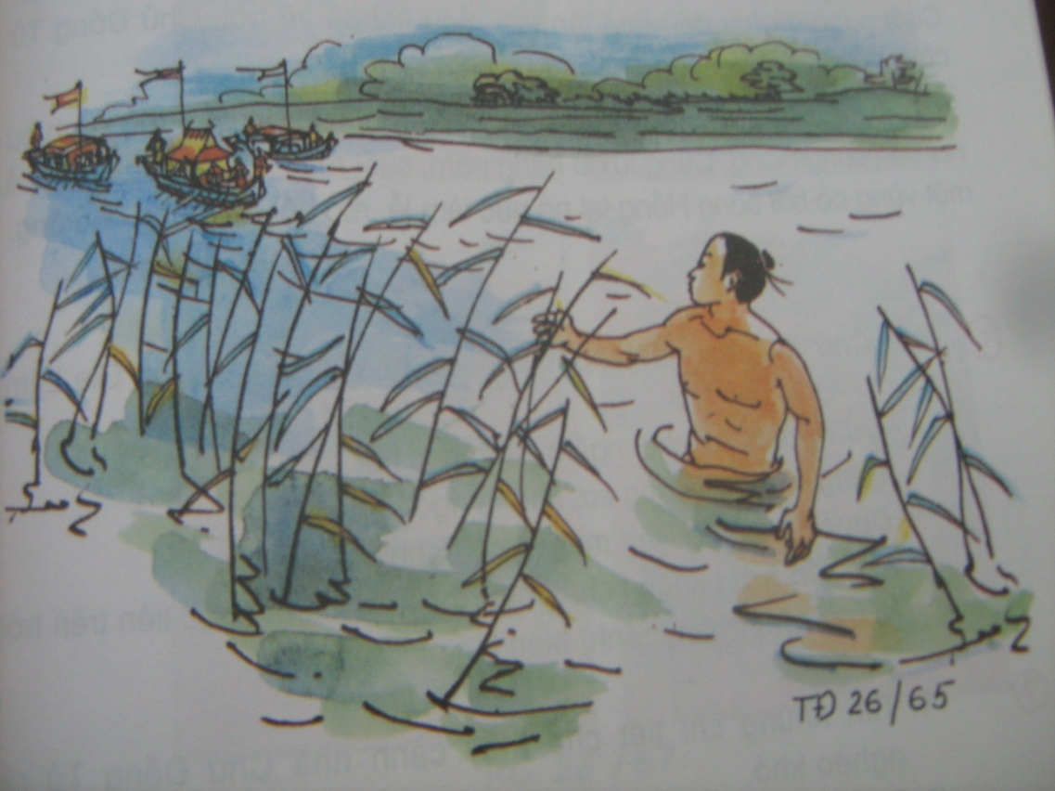

Slide 4
Chàng hoảng hốt, chạy tới khóm lau thưa trên bãi, nằm xuống, bới cát phủ lên mình để ẩn trốn.

Slide 5
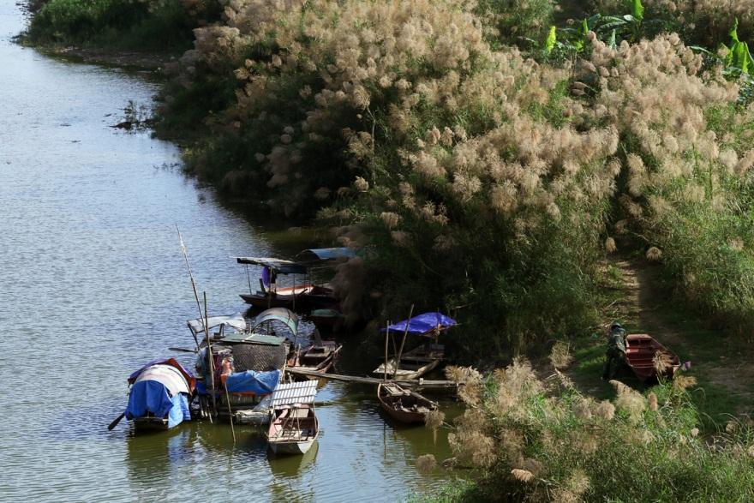
Khóm lau

Slide 6
Nhưng khi biết rõ tình cảnh nhà chàng, nàng rất cảm động và cho là duyên trời sắp đặt, liền mở tiệc ăn mừng và kết duyên với chàng.

Slide 7
Sau đó, vợ chồng Chử Đồng Tử không về kinh mà tìm thầy học đạo và đi khắp nơi truyền cho dân cách trồng lúa, nuôi tằm, dệt vải.

Slide 9
Nội dung:
Chử Đồng Tử là người có hiếu, chăm chỉ, có công lớn với dân, với nước. Nhân dân kính yêu và ghi nhớ công ơn của vợ chồng Chử Đồng Tử. Lễ hội được tổ chức hằng năm ở nhiều nơi bên sông Hồng là sự thể hiện lòng biết ơn đó.

Slide 11


Slide 12
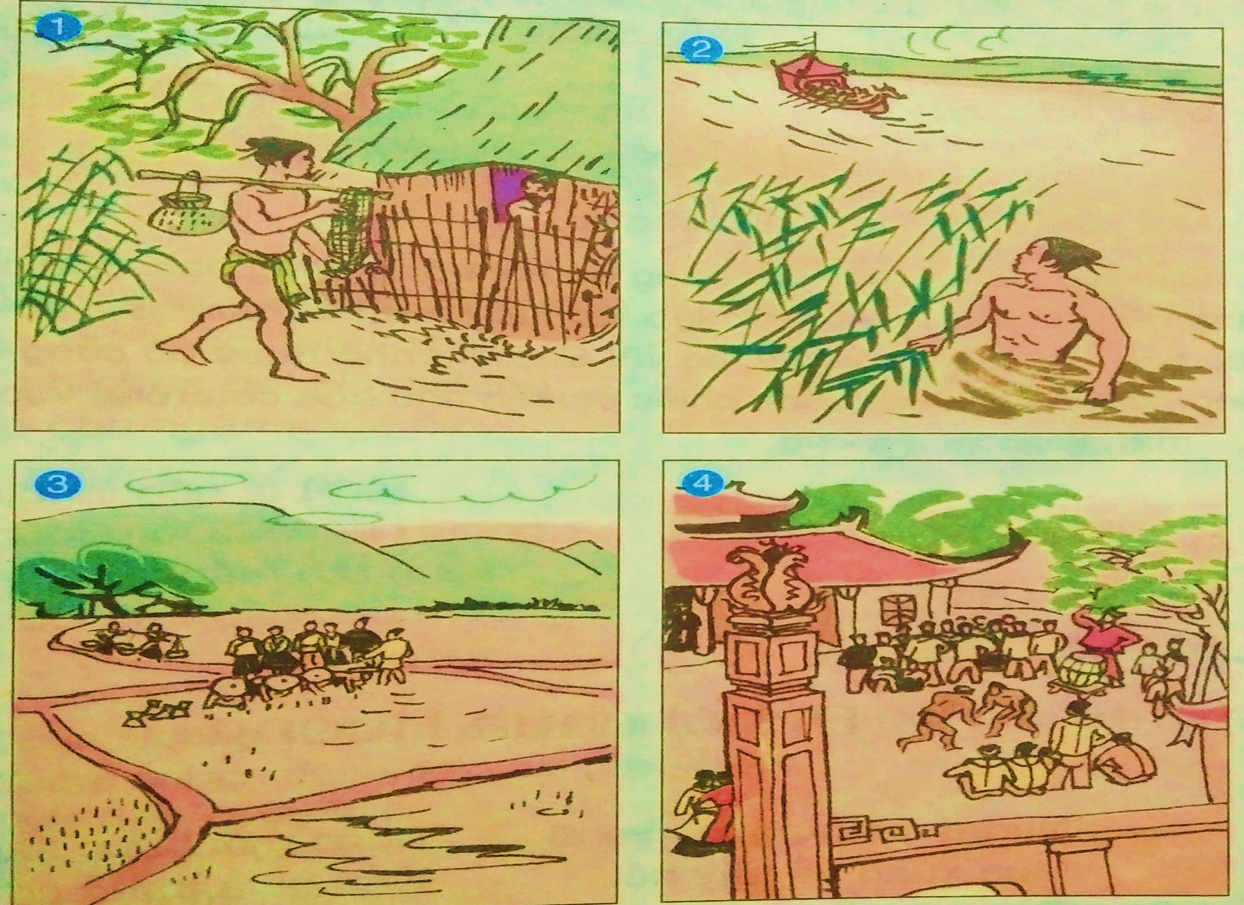

Slide 13


Slide 14
Cảnh nhà nghèo

Slide 16
Cuộc gặp gỡ kì lạ

Slide 18
Truyền nghề cho dân

Slide 20
Uống nước nhớ nguồn

Slide 21
Cảnh nhà nghèo
Cuộc gặp gỡ kì lạ
Truyền nghề cho dân
Uống nước nhớ nguồn

Slide 22
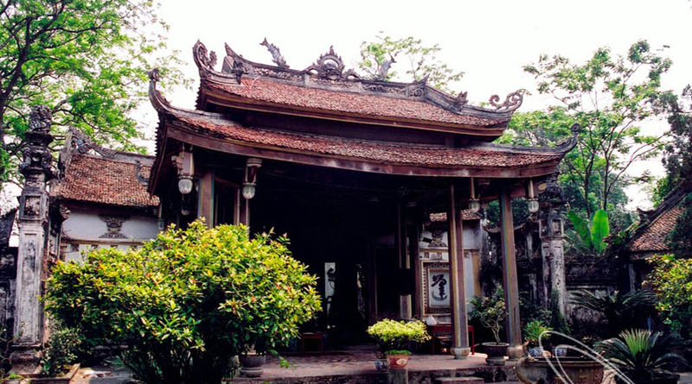

Slide 23
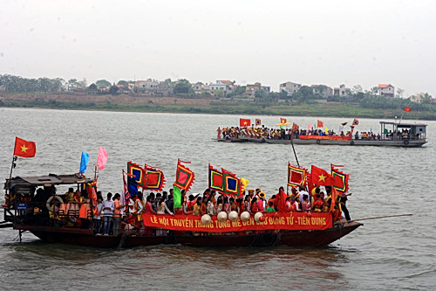

Slide 24
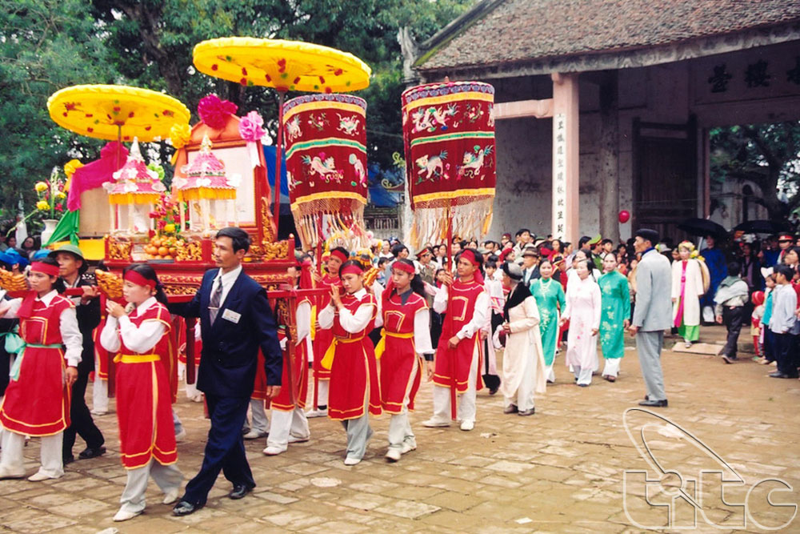

Slide 25
